Slide 1
한 번에 끝내는 AWS DevOps
AWS에서 DevOps 구축을 위한 전체적인 구조와 환경을 학습한다.
메타코딩 : 최주호

Slide 2
세부 학습 목표
1. AWS 클라우드를 이해하고 활용할 수 있다.
2. AWS 회원가입 및 EC2 임대를 할 수 있다.
3. EC2에 원격 접속할 수 있고 리눅스 기본 명령어를 작성할 수 있다.

Slide 3
1. AWS 클라우드 이해
- AWS 란 (이론)
- AWS 탄생 배경 (이론)
- 전산실 구축 시 고려할 점 (이론)

Slide 4
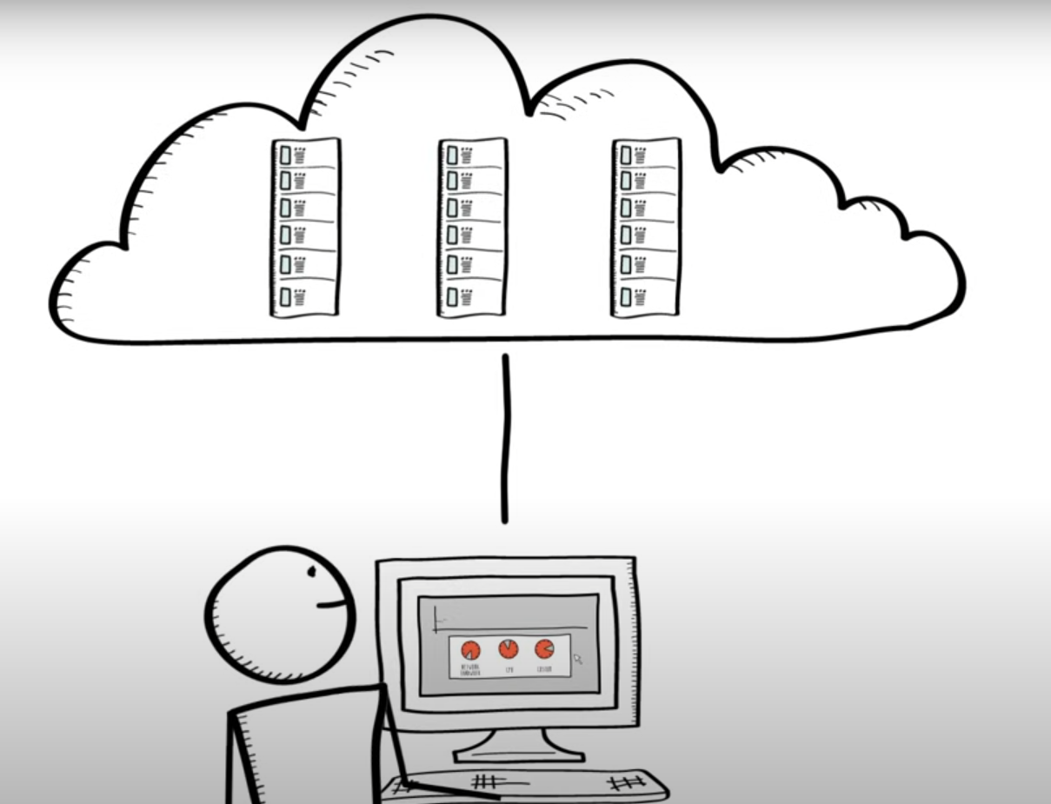
1. AWS 란
AWS는 Amazon Web Services의 약자로, 아마존닷컴에서 운영하는 Cloud Computing Platform이다.
클라우드 컴퓨팅은 IT리소스를 인터넷을 통해 온디맨드(On-Demand)로 제공하고, 사용한 만큼 비용을 지불하는 것이다
온디맨드 서비스는 우리말로 주문형 서비스라고 한다. 고객의 요구가 있을 때 언제 어디서나 고객 중심에서 니즈를 해결해 주는 것이다.

Slide 5
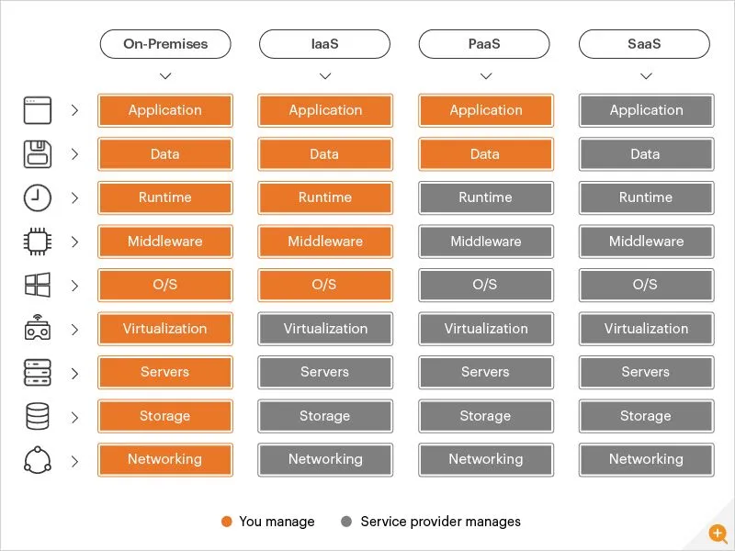
1. AWS 란
IaaS(Infrastructure as a Service)
물리적인 형태로 사용해 왔던 스토리지, 서버 등의 인프라를 가상화된 환경에서 쉽고 신속하게 할당받아 사용할 수 있는 서비스
PaaS(Platform as a Service)
개발자가 애플리케이션을 개발, 서비스하기 위해 사용가능한 서비스(윈도우, 리눅스와 같은 운영체제)와 기능(개발 환경도 플랫폼)들이 제공되는 클라우드 서비스
SaaS(Software as a Service)
클라우드 기반의 응용프로그램을 서비스 형태로 제공하는 것을 말하며, 일반 사용자들이 가장 많이 접하게 되는 형태
Ex) 구글 스프레드 시트

Slide 6
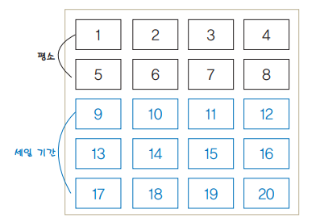
2. AWS 탄생 배경
아마존 창립
인터넷 서점 시작
종합 쇼핑몰로 변신
사업다각화로 인해 이용자가 늘어나기 시작
블랙프라이데이 – 일시적 서버 트래픽 증가
2. 인프라 구축
일시적 서버 트래픽 증가에 대한 대비
평소에 사용되지 않는 서버 생김
남는 서버를 외부에 운영할 수 있게 환경을 제공해 주기 시작함
클라우드 컴퓨팅의 시작
Notes:
프로비저닝은 사용자의 요구에 맞게 시스템 자원을 할당, 배치, 배포해 두었다가 필요 시 시스템을 즉시 사용할 수 있는 상태로 미리 준비해 두는 것을 말한다

Slide 7


3. 전산실 구축 시 고려할 점
1. 토지
전산실을 만들기 위한 물리적 공간이 필요합니다.
2. 건물
토지에 건물을 올립니다.

Slide 8

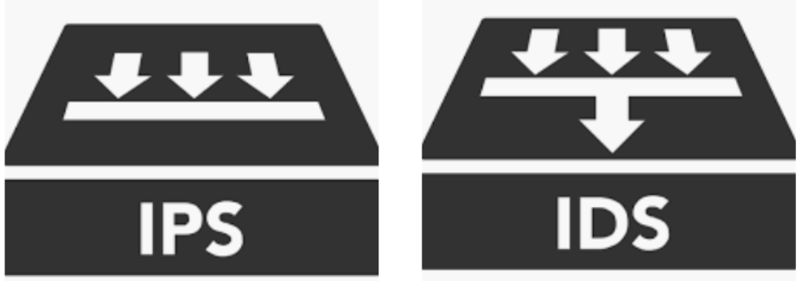


3. 전산실 구축 시 고려할 점
3. 하드웨어 장비
웹서버
침입 방지/차단 시스템
로드밸런서 (부하 분산)
각종 네트워크 장비

Slide 9

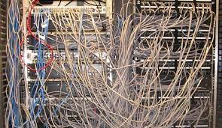
3. 전산실 구축 시 고려할 점
4. 에어컨 / 전기
반도체는 열에 민감하기 때문에 온도 유지를 위한 에어컨이 필요합니다.
서버는 종료되지 않고 운영되기 때문에 많은 전기 에너지가 필요합니다.
5. 복잡한 케이블 정리
많은 장비로 인해 복잡하게 늘어진 케이블들을 정리해야 합니다.

Slide 10
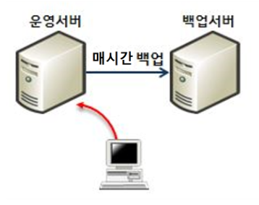


3. 전산실 구축 시 고려할 점
6. 소방 시설
불이 나면 전산실이 마비되기 때문에 서버 이중화가 필요합니다.
소방 시설도 필요합니다.
7. 전산실 보안
전산실은 24시간 물리적 보안이 필요합니다.

Slide 11
2. AWS 회원가입 및 EC2 임대
- EC2란 (이론)
- AWS 회원가입 (실습)
- EC2 임대 (실습)
Notes:
Amazon Elastic Compute Cloud(EC2)는 아마존 웹 서비스(AWS)의 클라우드 컴퓨팅 서비스 중 하나로, 가상 서버(인스턴스)를 제공하는 서비스입니다.

Slide 12

1. EC2란
Amazon Elastic Compute Cloud(EC2)는 아마존 웹 서비스(AWS)의 클라우드 컴퓨팅 서비스 중 하나로, 가상 서버(인스턴스)를 제공하는 서비스입니다.
탄력적 확장
다양한 인스턴스 유형
스토리지 제공
보안과 네트워킹

Slide 13
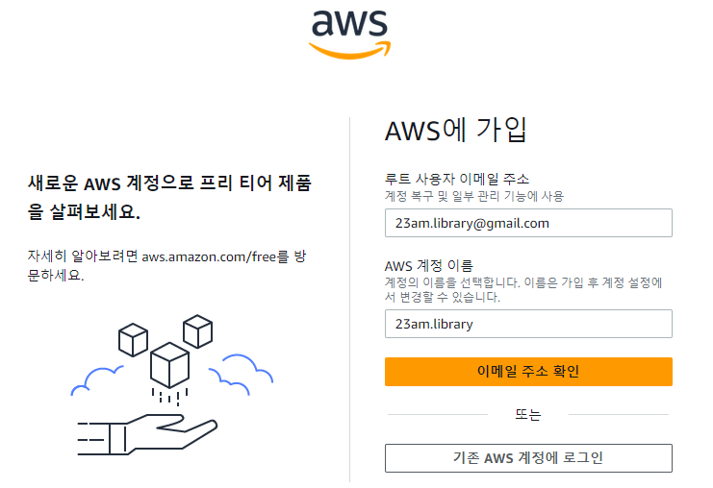
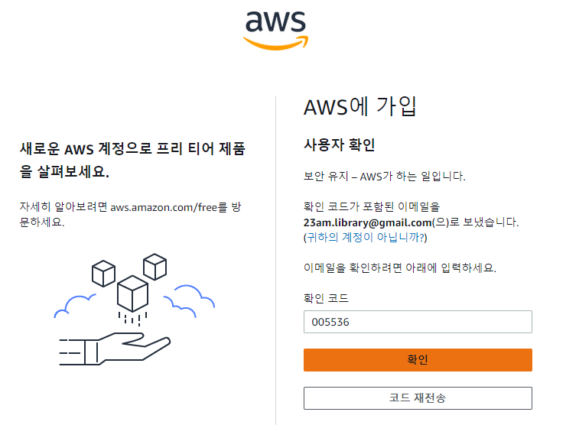
2. AWS 회원가입
https://portal.aws.amazon.com/billing/signup
본인의 이메일로 회원가입 합니다.
이메일 인증을 진행합니다.

Slide 14
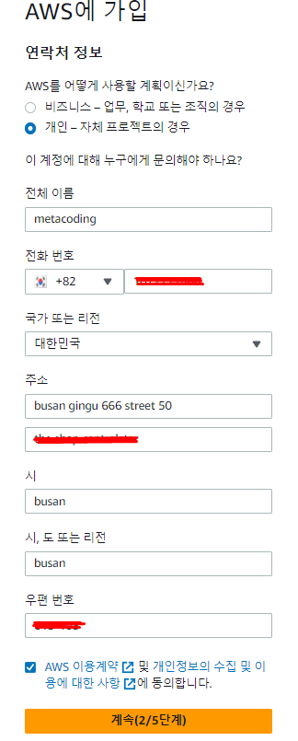
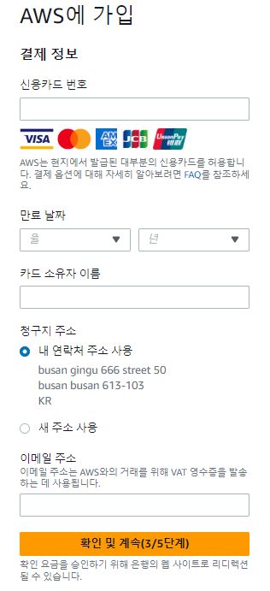
2. AWS 회원가입
본인의 휴대전화를 입력합니다. 휴대전화 인증이 필요하기 때문에 정확하게 입력합니다
신용카드 or 체크카드 번호를 입력합니다. 100원이 결제된 뒤 환불이 되기 때문에 해외 결제가능한 카드번호를 입력해야 합니다.

Slide 15
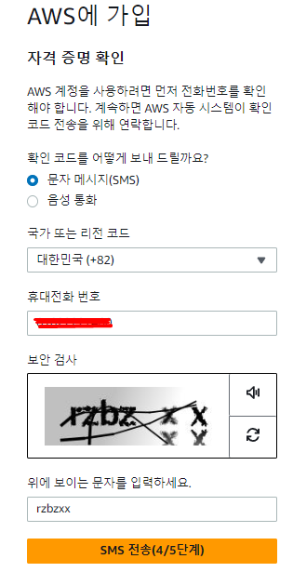
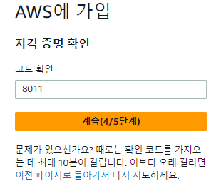
2. AWS 회원가입
문자 메시지로 휴대전화 인증을 진행합니다.

Slide 16
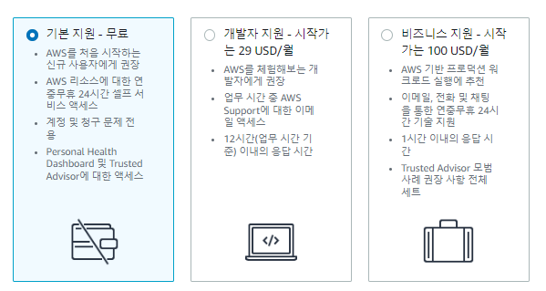
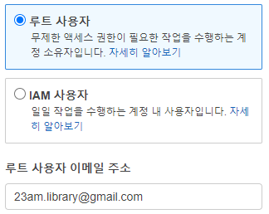
2. AWS 회원가입
프리티어 요금제를 선택합니다. (기본지원 – 무료)
AWS 프리티어(Free Tier)는 Amazon Web Services(AWS) 클라우드 플랫폼을 처음 사용하는 사용자들에게 제공되는 무료 서비스 패키지입니다
단, 각 서비스에 대해 일정한 사용량 한도를 제공합니다. 이 한도를 초과하면 비용이 발생할 수 있습니다.
루트 사용자로 로그인합니다.

Slide 17
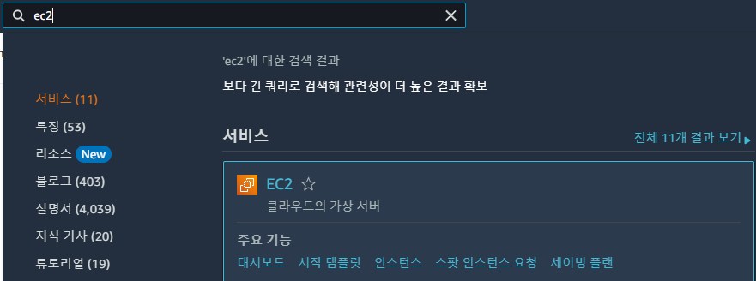
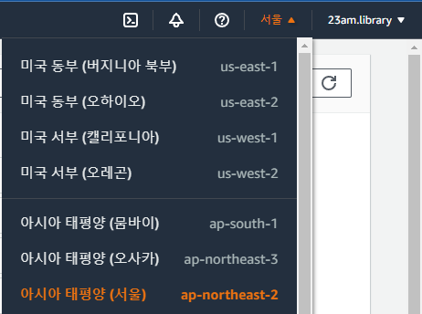
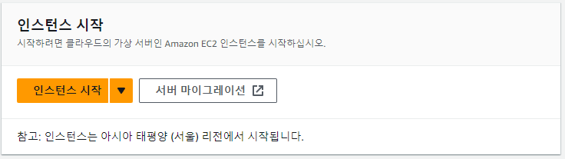
3. EC2 임대
1. AWS 홈페이지에서 EC2를 검색합니다. 우측 상단에 지역을 서울로 선택해 줍니다.
2. 인스턴스 시작 버튼을 클릭합니다.

Slide 18
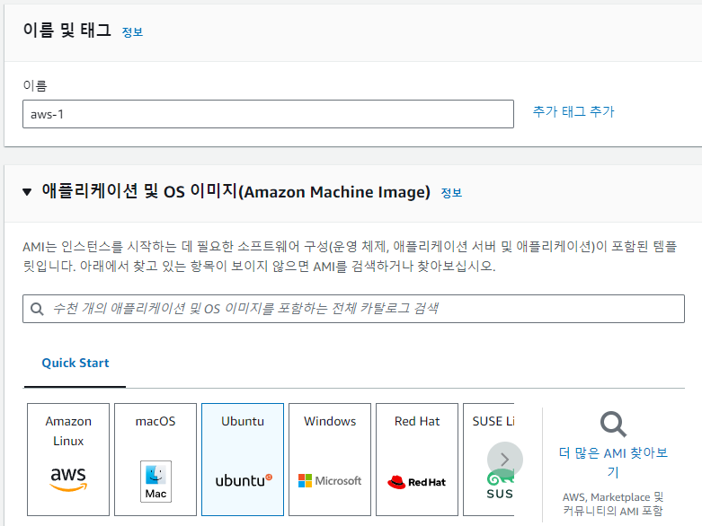
3. EC2 임대
3. 이름을 설정하고, Ubuntu 운영체제를 선택합니다.

Slide 19
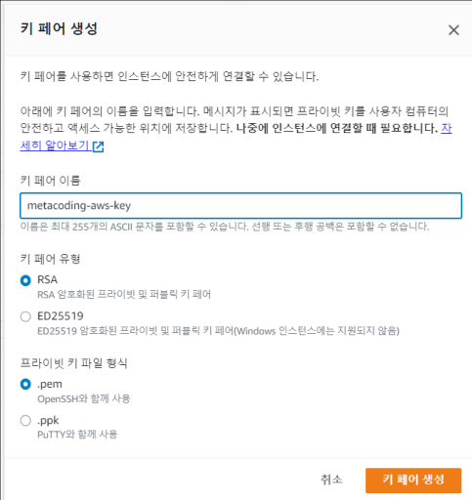
3. EC2 임대
4. 키 페어를 생성하고 다운받아 줍니다.

Slide 20
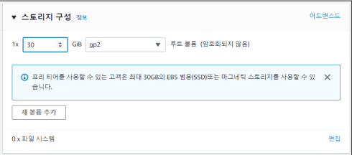
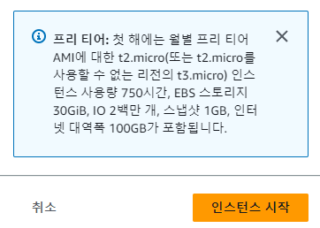
3. EC2 임대
5. 스토리지를 30GB로 설정한 뒤 인스턴스를 시작해 줍니다

Slide 21
3. EC2 원격 접속 및 리눅스 명령어
- 원격 접속 툴 설치 및 접속 (Mobaxterm, SSH)
- RSA (이론)
- 리눅스 기본 명령어 (step 1~step 3)
Notes:
Step1 ~ step3

Slide 22
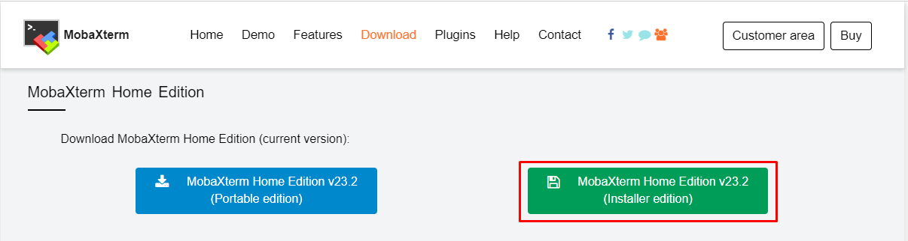
1. 원격 접속 툴 설치 및 EC2 접속
1. Mobaxterm 설치
https://mobaxterm.mobatek.net/download.html
MobaXterm은 Windows 운영 체제에서 실행되는 터미널 에뮬레이터 및 원격 접속 도구입니다.

Slide 23
1. 원격 접속 툴 설치 및 EC2 접속
2. Mobaxterm 으로 EC2 접속
Session 클릭
SSH(Secure Shell) 보안이 적용된 Shell 클릭
생성해 둔 인스턴스의 IP 주소 입력
접속할 때 기본 아이디가 ubuntu입니다.
SSH는 22번 포트를 사용합니다.
Advanced SSH settings에서 private key 설정 - 다운받았던 aws-key인 .pem 파일을 걸어줍니다.
접속!

Slide 24
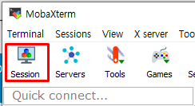
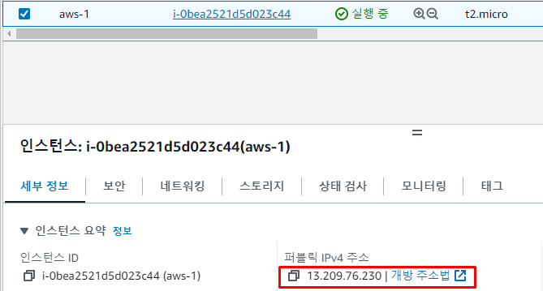
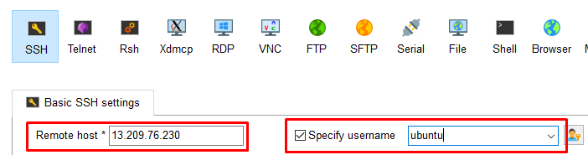
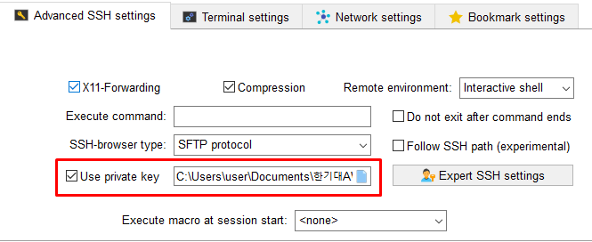
1. 원격 접속 툴 설치 및 EC2 접속
2. Mobaxterm 으로 EC2 접속

Slide 25
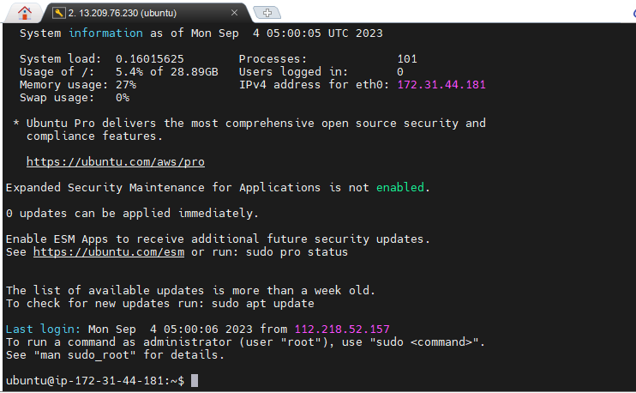
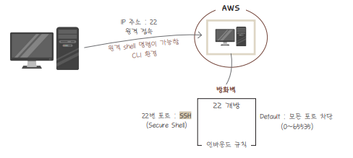
1. 원격 접속 툴 설치 및 EC2 접속
2. Mobaxterm 으로 EC2 접속

Slide 26
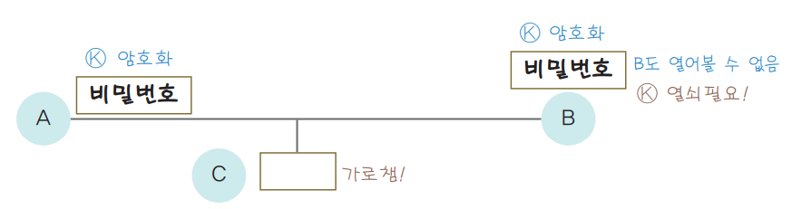
2. RSA 이론
1. 대칭키 암호화 방식
대칭키 암호화 방식은 암호화 알고리즘의 한 종류로, 암호화와 복호화에 같은 암호키를 쓰는
알고리즘을 의미합니다.
대칭키 암호에서는 데이터를 암호화하는 송신자와 데이터를 복호화를 하는 수신자가 같은 암호키를 공유해야 합니다.

Slide 27
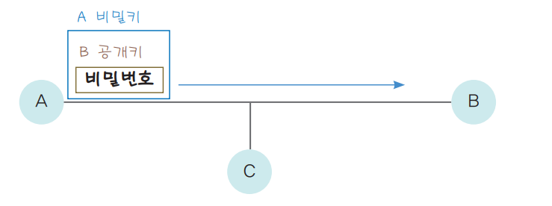
2. RSA
2. 공개키 암호화 방식
공개키 암호화 방식은 대칭키 암호화 방식과 달리 암호화와 복호화에 이용하는 키가 다른 방식을 말합니다. 이 방식은 키 2개를 사용합니다. A 열쇠로 암호화 하면 B 열쇠로 복호화할 수 있고,
B 열쇠로 암호화 하면 A 열쇠로 복호화할 수 있습니다.
이를 공개키 기반 암호화 방식이라고 합니다. 그 대표적인 알고리즘을 RSA라고 합니다. RSA는 Ron Rivest, Adi Shamir, Leonard Adleman 세 사람의 성을 따서 RSA 라고 이름이 붙은 암호 방식입니다.

Slide 28
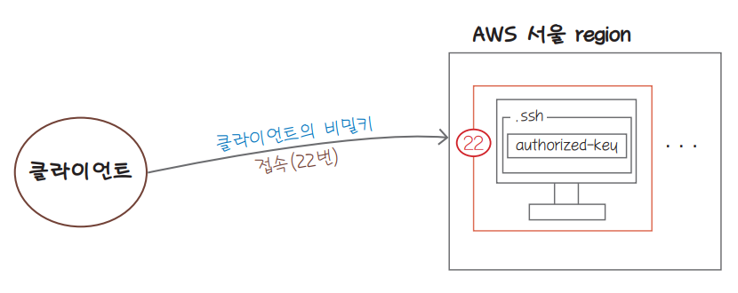
2. RSA
2. 공개키 암호화 방식
AWS의 EC2에 원격 접속할 때, 로컬 컴퓨터에 저장된 RSA의 비밀키를 가지고 특정 문자를 전자 서명한 뒤 접속합니다.
AWS의 EC2는 전자 서명된 문자를 RSA의 공개키로 복호화합니다. 정상적으로 복호화되면 사용자 인증이 완료되고, EC2에 원격 접속됩니다.

Slide 29
3. 리눅스 기본 명령어 (이론)
1. Clear
- 터미널 화면을 비울 때 사용하는 명령어입니다.
2. Pwd
- 현재 내가 위치한 경로를 알려주는 명령어입니다.
3. Cd
- Change Directory의 약어로 폴더 이동 시 사용하는 명령어입니다.
4. Ls
- 현재 폴더에 있는 모든 파일과 폴더의 상태를 확인하는 명령어입니다.
- 옵션 (-a, -l)
5. Mkdir
- 폴더를 생성할 때 사용하는 명령어입니다.
6. Touch
- 빈 파일을 생성할 때 사용하는 명령어입니다.

Slide 30
3. 리눅스 기본 명령어 (이론)
7. Rm
- 폴더나 파일을 삭제할 때 사용하는 명령어입니다.
- 옵션 (-f, -r)
8. Cp
- 파일을 복사할 때 사용하는 명령어입니다.
9. mv
- 파일의 위치를 이동할 때 사용하는 명령어입니다. 파일 이름을 변경할 수도 있습니다.
10. ln
- 바로가기 파일을 만드는 명령어입니다. 링크라고 부릅니다.

Slide 31
3. 리눅스 기본 명령어 (실습)
ubuntu@ip-172-31-44-181:~$ clear
ubuntu@ip-172-31-44-181:~$ pwd
/home/ubuntu
ubuntu@ip-172-31-44-181:~$ cd ..
ubuntu@ip-172-31-44-181:/home$ pwd
/home
ubuntu@ip-172-31-44-181:/home$ cd ubuntu
ubuntu@ip-172-31-44-181:~$ pwd
/home/ubuntu

Slide 32
3. 리눅스 기본 명령어 (실습)
ubuntu@ip-172-31-44-181:~$ cd /
ubuntu@ip-172-31-44-181:/$ ls
bin dev home lib32 libx32 media opt root sbin srv tmp var
boot etc lib lib64 lost+found mnt proc run snap sys usr
ubuntu@ip-172-31-44-181:/$ cd ~/
ubuntu@ip-172-31-44-181:~$ ls -a
. .. .Xauthority .bash_history .bash_logout .bashrc .cache .profile .ssh
ubuntu@ip-172-31-44-181:~$ ls -al
total 36
drwxr-x--- 4 ubuntu ubuntu 4096 Sep 4 05:31 .
drwxr-xr-x 3 root root 4096 Sep 4 03:41 ..
-rw------- 1 ubuntu ubuntu 62 Sep 4 05:31 .Xauthority
-rw------- 1 ubuntu ubuntu 6 Sep 4 05:00 .bash_history
-rw-r--r-- 1 ubuntu ubuntu 220 Jan 6 2022 .bash_logout
-rw-r--r-- 1 ubuntu ubuntu 3771 Jan 6 2022 .bashrc
drwx------ 2 ubuntu ubuntu 4096 Sep 4 05:00 .cache
-rw-r--r-- 1 ubuntu ubuntu 807 Jan 6 2022 .profile
drwx------ 2 ubuntu ubuntu 4096 Sep 4 03:41 .ssh

Slide 33
3. 리눅스 기본 명령어 (실습)
ubuntu@ip-172-31-44-181:~$ mkdir user
ubuntu@ip-172-31-44-181:~$ ls
user
ubuntu@ip-172-31-44-181:~$ touch a.txt
ubuntu@ip-172-31-44-181:~$ ls
a.txt user
ubuntu@ip-172-31-44-181:~$ rm a.txt
ubuntu@ip-172-31-44-181:~$ ls
user
ubuntu@ip-172-31-44-181:~$ rm -r user
ubuntu@ip-172-31-44-181:~$ ls

Slide 34
3. 리눅스 기본 명령어 (실습)
ubuntu@ip-172-31-44-181:~$ touch a.txt
ubuntu@ip-172-31-44-181:~$ cp a.txt b.txt
ubuntu@ip-172-31-44-181:~$ ls
a.txt b.txt
ubuntu@ip-172-31-44-181:~$ mkdir user
ubuntu@ip-172-31-44-181:~$ mv a.txt user/a.txt
ubuntu@ip-172-31-44-181:~$ ls
b.txt user
ubuntu@ip-172-31-44-181:~$ cd user
ubuntu@ip-172-31-44-181:~/user$ ls
a.txt

Slide 35
3. 리눅스 기본 명령어 (실습)
ubuntu@ip-172-31-44-181:~/user$ ls
a.txt
ubuntu@ip-172-31-44-181:~/user$ ln -s a.txt a-link.txt
ubuntu@ip-172-31-44-181:~/user$ ls -l
total 0
lrwxrwxrwx 1 ubuntu ubuntu 5 Sep 4 05:41 a-link.txt -> a.txt
-rw-rw-r-- 1 ubuntu ubuntu 0 Sep 4 05:38 a.txt

